Slide 1
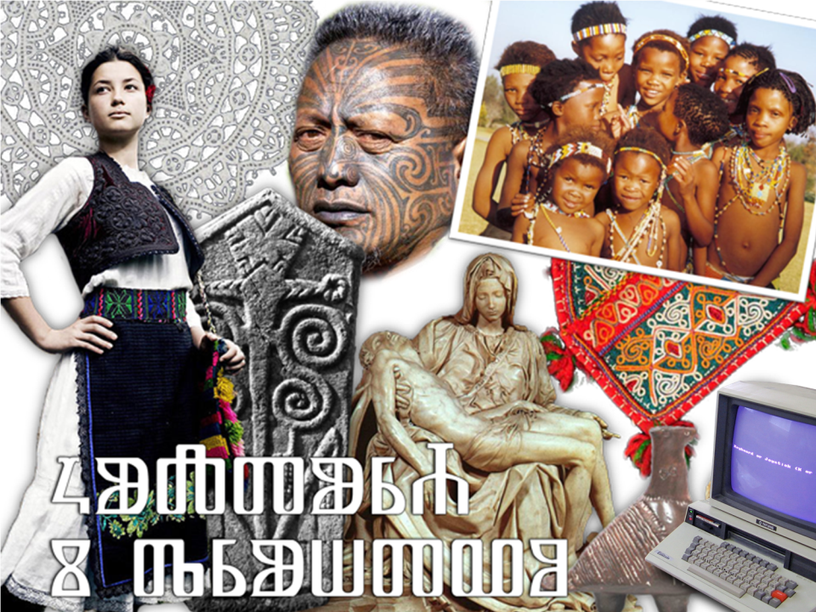
Notes:
Naslov (na glagoljici): Kultura i društvo
Fotografije:
- Paška čipka
- narodna nošnja iz srednje Bosne
- Maorska tetovaža
- Stećak
- Pieta (Michelangelo)
- Bušmanska djeca
- Vučedolska golubica
- Uzorak narodne nošnje
- Računalo

Slide 2
KULTURA - POJAM
lat. colere – nastanjivati, uzgajati, štititi, štovati
nastanjivati – kolonija, kolonijalizam
uzgajati – kultivirati, poljoprivredne kulture
štovati – kult
suprotno od prirode, specifično ljudska značajka
kao način života – subkultura, kultura određenih naroda, Danilo kultura, rimska, grčka kultura (povijest)
kao duhovna djelatnost i njeni proizvodi – glazbena, likovna, tjelesna kultura, film, kazalište, elitna, masovna, popularna kultura

Slide 3
ŠTO JE KULTURA
KULTURA
cjelokupno nasljeđe neke skupine ljudi
naučeni obrasci mišljenja, osjećanja i djelovanja
sve što nam je zajedničko sa drugim ljudima i sve što proizvodimo
SKUP FENOMENA OD KOJIH SE SASTOJI KULTURA:
proizvodi, oruđe i tehnike
obrasci ponašanja
zajedničke vrijednosti, vjerovanja i pravila
svi ljudi su kulturni , tj. imaju kulturu
MATERIJALNA (opipljive, fizičke) i NEMATERIJALNA (neopipljive značajke kulture) KULTURA

Slide 4
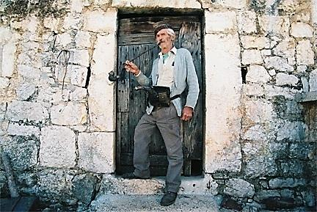
NEMATERIJALNA KULTURNA BAŠTINA
nematerijalno kulturno dobro mogu biti razni oblici i pojave duhovnog stvaralaštva što se prenose predajom ili na drugi način, a osobito:
jezik, dijalekti, govori i toponimika, te usmena književnost svih vrsta,
folklorno stvaralaštvo u području glazbe, plesa, predaje, igara, obreda, običaja, kao i druge tradicionalne pučke vrednote,
tradicijska umijeća i obrti.
Ministarstvo kulture Republike Hrvatske

Slide 5
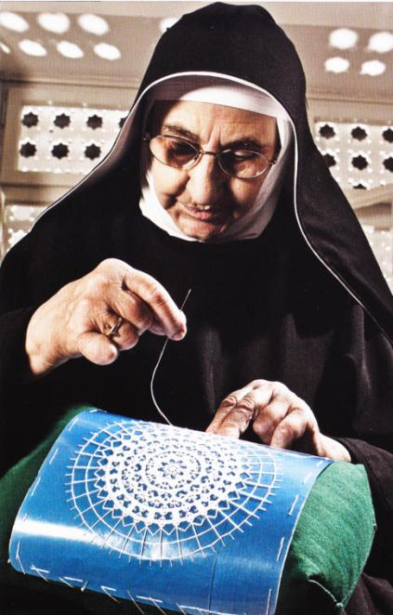
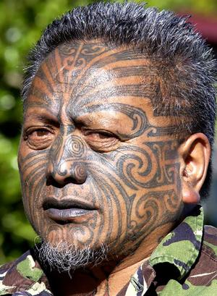
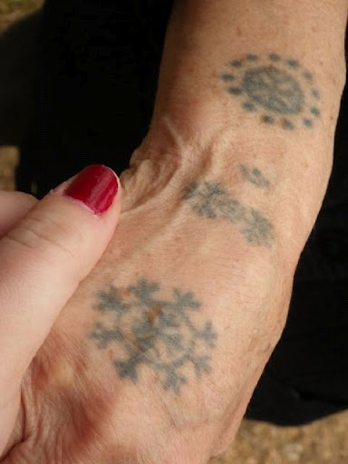
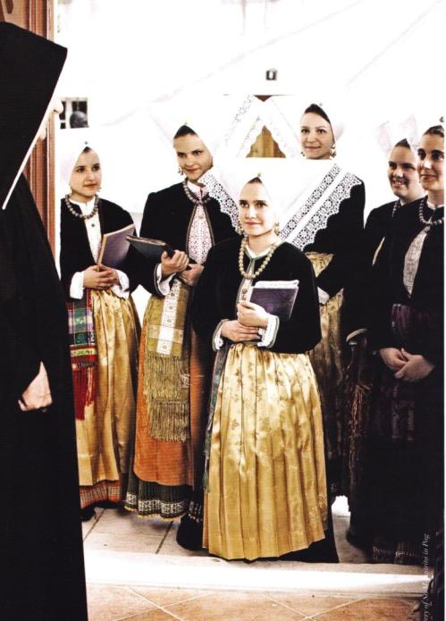
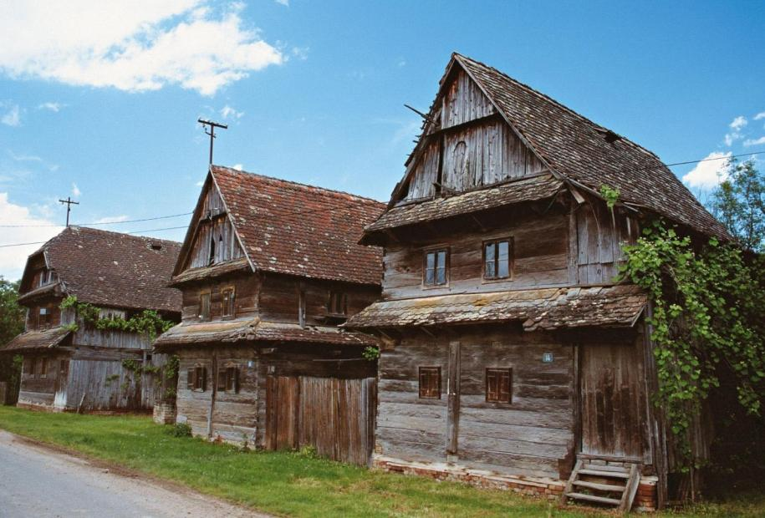
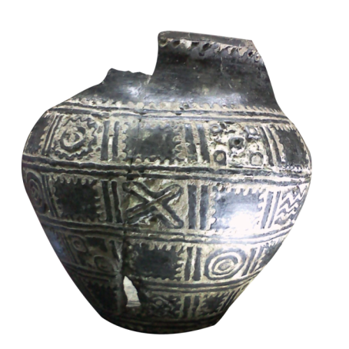

Slide 6
HRVATSKA NEMATERIJALNA BAŠTINA (UNESCO)
Bećarac
Drvene igračke Hrvatskog zagorja
Festa Svetog Vlaha
Hrvatsko čipkarstvo
Istarska ljestvica
Istarsko dvoglasno pjevanje
Klapsko pjevanje
Lepoglavska čipka
Licitar
Ljelje
Nijemo kolo
Ojkanje
Paška čipka
Sinjska alka
Za križen
Zvončari

Slide 7


DRUŠTVO I KULTURA
društvo = udruženje, organizacija, kolektiv
organizacija je prisutna i kod životinja (npr. pčele, mravi)
razlika između „životinjskog” i ljudskog društva – učenje kroz kulturu
DRUŠTVO – relativno neovisna, samoreproducirajuća skupina ljudi koji žive na istom mjestu i sudjeluju u zajedničkoj kulturi
KULTURA – običaji nekog naroda ili grupe ljudi
ne postoji društvo bez kulture niti kultura bez društva
DRUŠTVO = HARDWARE
KULTURA = SOFTWARE

Slide 8
TIPOVI DRUŠTAVA KROZ POVIJEST
životinje se prilagođavaju okolini dok čovjek prilagođava okolinu sebi
pojava homo sapiensa – početak kulture (prije 35 000 god)
RAZLIKOVANJE DRUŠTAVA KROZ POVIJEST
prema stupnju složenosti (jednostavna i složena)
prema postojanju pisane komunikacije (društva bez pisma, povijesna društva i moderna)
na osnovi načina osiguravanja sredstava za život
lovačka i skupljalačka društva
pastirska i ratarska društva
društva tradicionalnih država
industrijska društva
postindustrijsko društvo

Slide 9
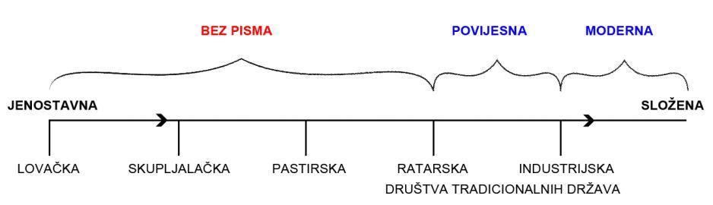
ograničena pismenost
široka pismenost

Slide 10
SOCIOKULTURNA EVOLUCIJA
načini preživljavanja utječu na različite socijalne strukture i kulture pojedinog društva
SOCIOKULTURNA EVOLUCIJA – društvene strukture i kulture s vremenom postaju sve složenije (neprestani proces)

Slide 11
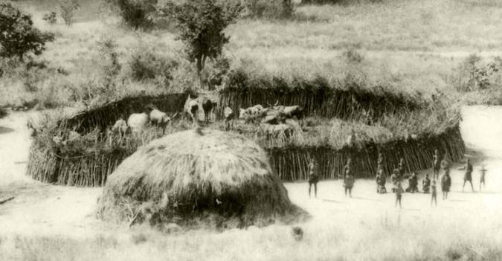
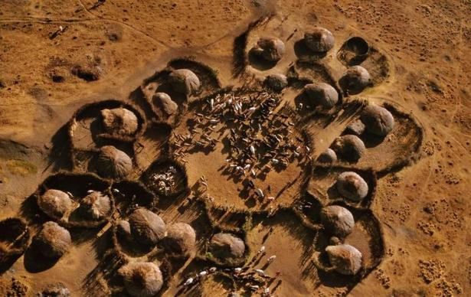
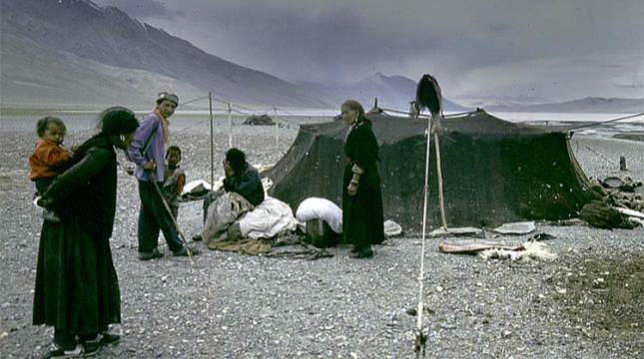
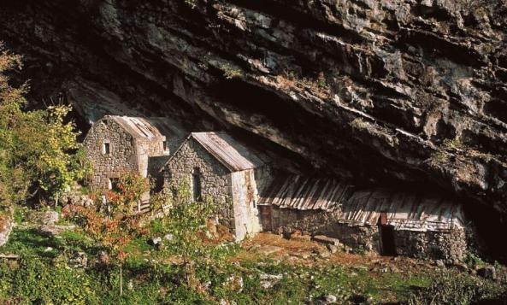
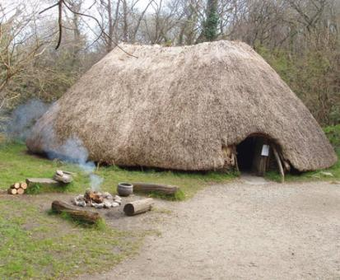
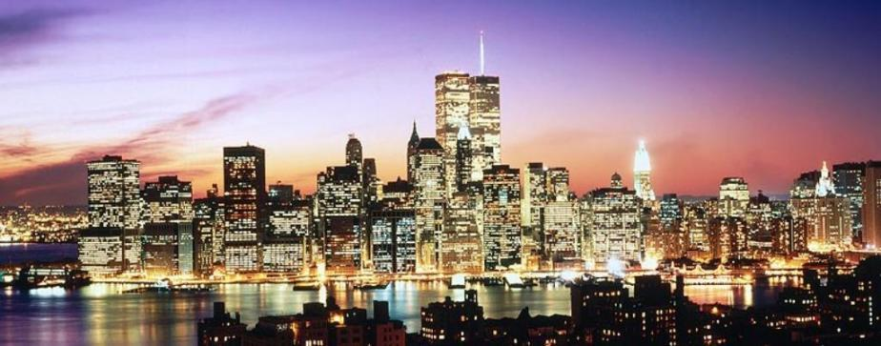
SOCIOKULTURNA EVOLUCIJA

Slide 12
TIPOVI DRUŠTAVA
društva najčešće svrstavamo u pet tipova:
lovačka i skupljalačka društva
pastirska i ratarska društva
društva tradicionalnih država
industrijska društva
postindustrijsko društvo

Slide 13
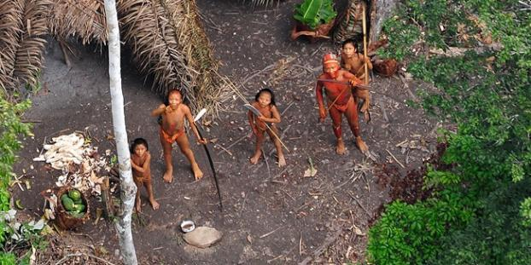
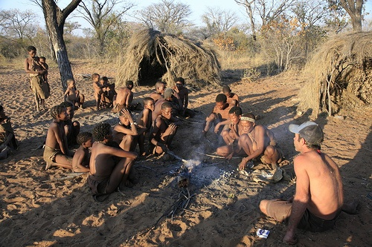
LOVAČKA I SKUPLJALAČKA DRUŠTVA
preživljavaju od lova, ribolova i sakupljanja plodova
mala nejednakost među članovima (u odnosu na dob i spol)
osnova društvene strukture je srodstvo
pokretljivi su
oko 250 000 na svijetu (Amazonija i Nova Gvineja)

Slide 14
PASTIRSKA I RATARSKA DRUŠTVA
PASTIRSKA DRUŠTVA – preživljavaju od uzgoja goveda, ovaca, deva ili konja
velika pokretljivost (često dolaze u doticaj s drugim društvima – trgovina ili rat)
nejednakost na temelju razlike u moći i bogatstvu unutar društva (broj goveda, konja...)
Mongoli, Arapi, Masai, Tuarezi (Imouhar)…
RATARSKA DRUŠTVA – preživljavaju od uzgoja žitarica i drugih biljaka
slaba pokretljivost (izgradnja stalnih naselja i stalnih ekonomskih veza među naseljima)
nejednakost na temelju razlike u veličini posjeda

Slide 15
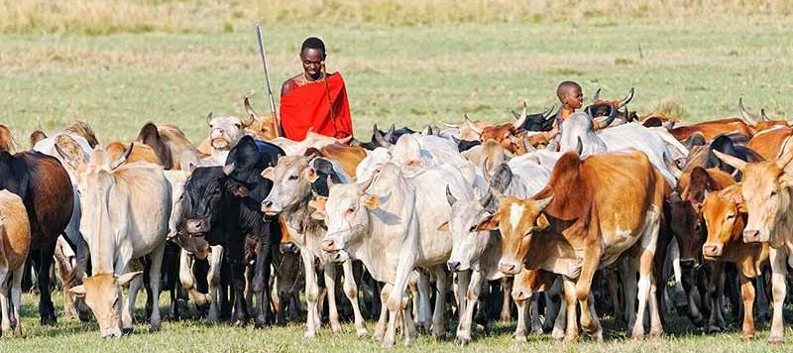
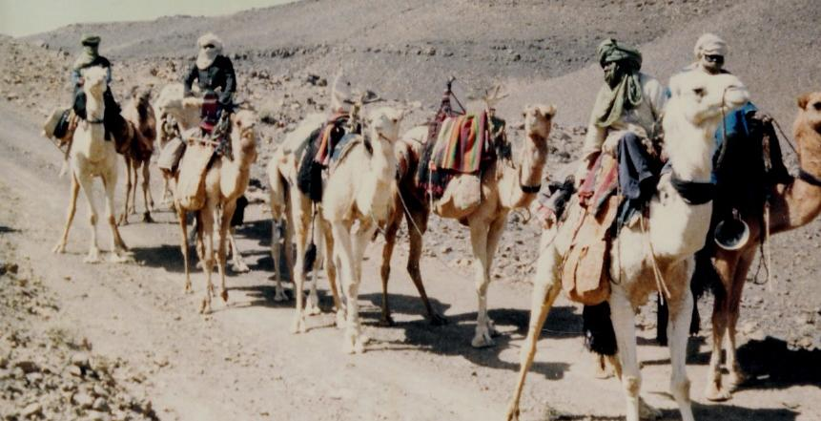
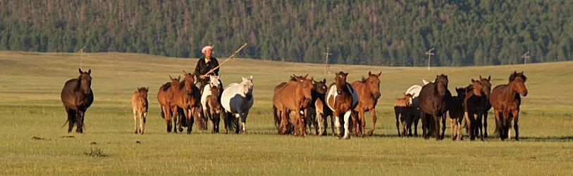

Slide 16
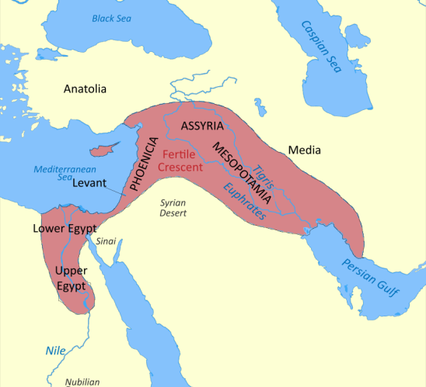
DRUŠTVA TRADICIONALNIH DRŽAVA
Jerihon (7-7500 pr. Kr.), Babilon, Teba, Sumer, Mohenjo-Daro i Harappa (dolina Inda)
razvoj povezan s nastankom gradova, izrazitim nejednakostima u bogatstvu i moći te vladavinom kraljeva i careva
upotreba pisma – civilizacije (historijska društva)
Inke, Maye, Asteci, Kina, Rimsko carstvo, potamske civilizacije (Sumerani, Asirci, Feničani, Babilonci, Egipćani...)

Slide 17
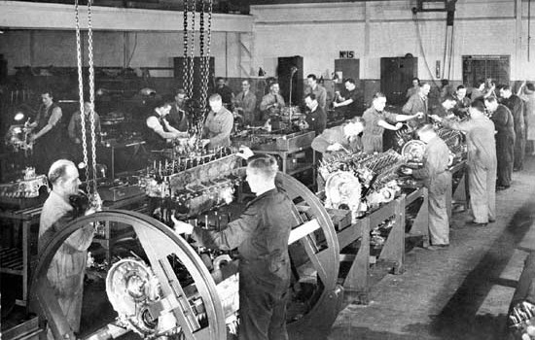
INDUSTRIJSKA DRUŠTVA
javljaju se s pojavom parnog stroja – industrijska revolucija (18. st)
znanstvene spoznaje i korištenje tehnologija (umjesto ljudske i životinjske snage)
brz tehnološki razvoj industrijskih društava
većina ljudi radi u tvornicama i uredima, manji dio u poljoprivredi (2 - 5 %)
urbanizacija – većina ljudi živi u gradovima
impersonalnost i utjecaj velikih organizacija
razvoj demokracije i osobnih sloboda

Slide 18

POSTINDUSTRIJSKO DRUŠTVO
novija pojava
dominiraju uslužne djelatnosti (tercijarni i kvartarni sektor)
automatizacija proizvodnje
mijenja se značaj ljudskog rada – intelektualizira se
obrazovana radna snaga
informatičko ili umreženo društvo

Slide 19
OPĆE ZNAČAJKE KULTURE
KULTURA JE TEMELJENA NA SIMBOLIMA
simbol kao sredstvo spremanja i prenošenja informacija
KULTURA JE NAUČENA
kroz proces socijalizacije (nije naslijeđena biološki)
KULTURA JE ZAJEDNIČKA
u većoj mjeri je kolektivna nego individualna
KULTURA JE KUMULATIVNA
neprestani rast, širenje i dodavanje novih elemenata
KULTURA SE NEPRESTANO MIJENJA
stalno se događaju promjene

Slide 20
KULTURNA PROMJENA
„iznutra” (iz same kulture) i „izvana” (pod utjecajem druge kulture)
TRI PROCESA POVEZANA S KULTURNOM PROMJENOM:
INOVACIJA
DIFUZIJA (i AKULTURACIJA)
GUBLJENJE KULTURNIH OBRAZACA

Slide 21
INOVACIJA
istodobno označava otkrića i izume
OTKRIĆE – uspostavljanje novih, dosad nepoznatih činjenica i odnosa među njima (npr. otkriće planeta)
IZUM – kombinacija poznatih elemenata (npr. izum automobila ili računala) – kumulativan učinak
INOVACIJE imaju utjecaja na ideje i društvenu organizaciju
npr. protenstantizam – religijska inovacija; demokratski izbori – organizacijski izum

Slide 22
DIFUZIJA I AKULTURACIJA
DIFUZIJA – proces kojim se nove ideje, ponašanja, tehnologije i vjerovanja prenose s osobe na osobu, s grupe na grupu ili s društva na društvo
nematerijalna kultura (vjerovanja i ideje) se sporije i teže prenose – izaziva otpor ili sukobe
AKULTURACIJA – kada neka grupa u dodiru s drugom gubi svoje izvorne kulturne značajke i preuzima tuđe
u procesu difuzije dolazi do selekcije i izmjene
npr. u islamskoj zemlji nećete moći naručiti pizzu sa šunkom ili u Indiji hamburger s govedinom

Slide 23

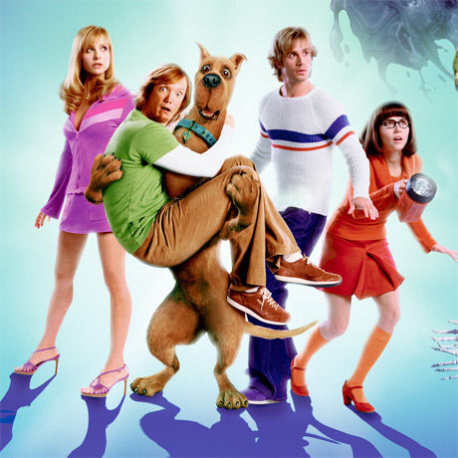
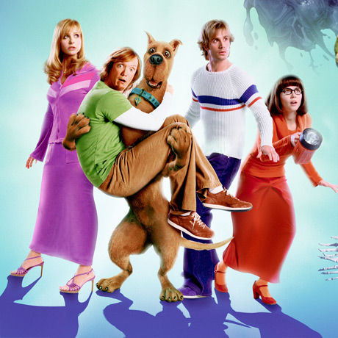

Slide 24
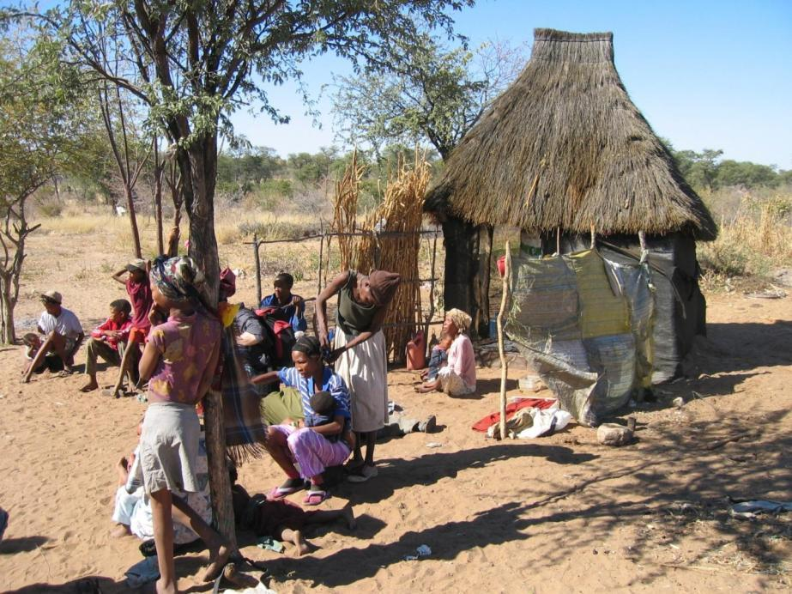
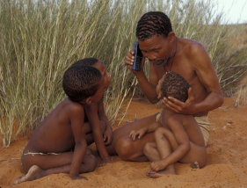
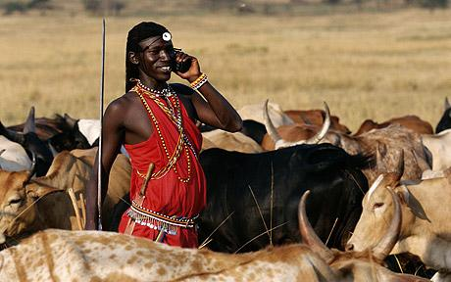
DIFUZIJA

Slide 25
GUBLJENJE KULTURNIH OBRAZACA
prilikom usvajanja novih značajki, gube se neke ideje, vještine, navike i umjeća – npr. prehrambene i odjevne navike s pojavom popularne kulture, promjene u komunikaciji s pojavom interneta, mobitela, twittera, facebooka i google+ ...
čelične sjekire i kameno doba – primjer sa značenjem sjekire kod Aboridžina i promjenama u njihovoj kulturi
misionari su donijeli čelične sjekire koje su poremetile društvenu strukturu
KULTURNO ZAOSTAJANJE – promjene u materijalnoj kulturi su brže i lakše se usvajaju, dok su promjene u nematerijalnoj sporije i ne usvajaju se lako
dolazi do jaza u prilagođavanju nematerijalne kulture promjenama u materijalnoj
može izazvati društvene sukobe

Slide 26
EGALITARNI SINDROM
Josip Županov – istraživanje iz 1970. g
Zašto su rezultati u našoj industriji lošiji nego u zapadnim zemljama?
EGALITARNI SINDROM – inzistiranje na „jednakim želucima” (jednake potrebe svih ljudi)
intelektualni rad se smatra „filozofiranjem” – ANTIINTELEKTUALIZAM – obrazovani i stručni ljudi se ne cijene jer samo „filozofiraju”
EGALITARNI SINDROM ima korjen u tradicionalnom, seljačkom društvu i sporo se mijenja (društva mehaničke solidarnosti po Durkheimu)
industrijalizam = različite nagrade za različite učinke
egalitarizam = rad su prljave ruke i znojno čelo

Slide 27
KOMPONENTE KULTURE
KOMPONENTE KULTURE SU:
SIMBOLI
JEZIK
NORME
folkways
mores
tabui
zakoni
VRIJEDNOSTI
RITUALI

Slide 28
SIMBOL I ZNAK
SIMBOL – bilo koji fenomen kojem je društveno (tj. kulturno) pripisano određeno značenje
osnovna su komponenta kulture
omogućavaju ljudima da sebi i drugima predstave objekte, događaje i odnose u svojoj okolini
ZNAKOVI – zatvoreni, neproduktivni mehanizmi komunikacije, njihovo značenje je čvrsto predodređeno i ne može im se dodati drugo
znak – npr. tamni oblaci ili povišena temperatura
SIMBOL = proizvoljno (arbitrarno) značenje
ZNAK = fiksno (nepromjenjivo) značenje
komunikacija među životinjama = znakovna
komunikacija među ljudima = simbolična

Slide 29






SIMBOLI
simboli su otvoreni i produktivni, mogu poprimiti novo značenje (ili više značenja) i učinkovitiji su od znakova u prenošenju informacija
npr. odjeća, gesta, arhitektura, boja...
društvena okolina u kojoj živimo se sastoji od simbola čije značenje je društveno i kulturno određeno
PROCESOM SOCIJALIZACIJE pojedinci uče prepoznavati značenja simbola kulture kojoj pripadaju

Slide 30
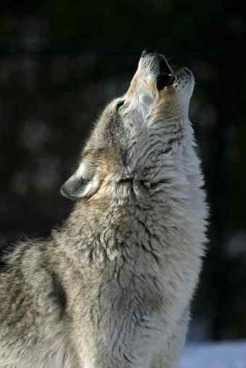
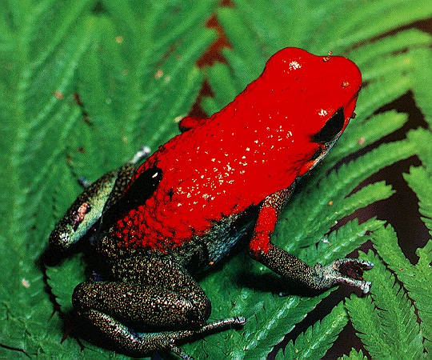
ZNAKOVI

Slide 31

Najstariji poznati grb Hrvatske
Grb Dubrovačke Republike
Grb Dalmacije
Grb Istre
BIJELA I CRVENA POLJA
Bijela i Crvena Hrvatska
kralj Držislav i Mlečani
samostalnost ili podređenost Hrvatske
Grb Slavonije

Slide 32

JEZIK
društveno strukturiran sustav zvučnih obrazaca – riječi i rečenica sa specifičnim i proizvoljnim značenjima
najvažniji skup simbola i najbitnija komponenta ljudske kulture
jezik je otvoren – simboli mogu poprimiti nova značenja
jezik se prenosi učenjem
jezik je osnovno sredstvo za društvenu akumulaciju iskustava, vještina i znanja te prenošenja tog nasljeđa na sljedeće generacije
PROIZVOLJAN znači da se značenje riječi uspostavlja na osnovi razlike spram drugim riječima u jeziku, a ne u odnosu prema predmetu u prirodi koji riječ označava

Slide 33
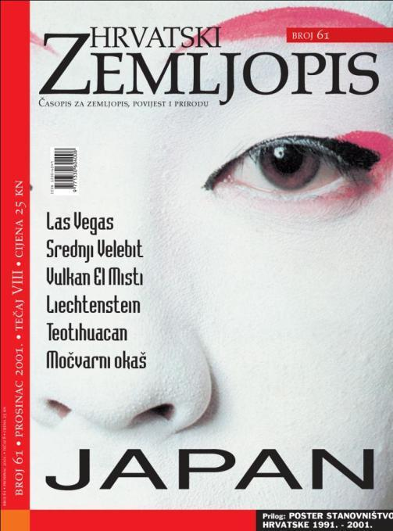
JAPAN I ZAPADNJAČKI FILMOVI
GLUMCI:
Braddo Pitto – Brad Pitt
Reonarudo Dikapurio – Leonardo DiCaprio
Juria Robaatsu – JuIia Roberts
NASLOV FILMA | JAPANSKI PRIJEVOD
The Fabulous Baker Boys
(Slavna braća Baker)
Kamo je otišla ljubav
Sleeping with the Enemy
(Spavati s neprijateljem)
Kada ljubav pukne
Final Analysis (Konačna analiza)
Sumnja zvana ljubav
Out of Africa (Moja Afrika)
Kraj ljubavi i tuge
Dead Again (Ponovno mrtvi)
Između ljubavi i smrti
Mad Dog and Glory (Ludi pas i slava)
Kada se zaljubiš
Notes:
O Japanu i japanskoj kulturi možete pročitati u časopisu Hrvatski zemljopis br. 61 str 39 (danas je to časopis Meridijani)

Slide 34
RODU O JEZIKU
IZRAZ (EUFEMIZAM) | ZNAČENJE
prestrojavanje snaga | povlačenje
mirovnjaci | vojnici
prijateljska vatra | kada vojnik ubije nekoga iz svojih redova
složena situacija | kriza
elektronsko motrenje | špijunaža
etničko čišćenje | protjerivanje i ubijanje civila
zračna kampanja | bombardiranje iz zraka
izbaciti iz stroja | ubiti
restrukturirati/reorganizirati poduzeće | otpustiti radnike
zemlje u razvoju | siromašne zemlje
nestašica hrane | glad

Slide 35
NORME
NORME
društvena pravila ili upute što određuju prikladno ponašanje u određenim situacijama
nepoštivanje normi izaziva sankcije (blage ili oštre)
VRSTE NORMI (s obzirom na sankcije)
folkways (eng. folk – narod; way – način, običaj, navika)
mores (lat. mos, moris, m. – običaj)
tabui (polinezijski – zabrani ili isključivanje)
zakoni

Slide 36
FOLKWAYS – običajne norme kojima društvo pridaje manju važnost i čije kršenje izaziva blage ili nikakve sankcije (ogovaranje ili podsmjeh)
MORES – pravila kojima društvo pridaje veliki značaj, moralno su obvezujuća, a njihovo kršenje uzrokuje oštre sankcije i moralnu osudu (zgražanje, bijes, snažno protivljenje, izopćenje iz zajednice, pa čak i smrt)
TABUI – norme (mores) čije je kršenje apsolutno zabranjeno, smatraju se ne samo nemoralnim nego neprirodnim i neljudskim
TABU INCESTA – točka prelaza ljudske vrste iz prirodnog u kulturno stanje (Claude Lévi-Strauss)
ZAKONI – formalizirane društvene norme čije poštivanje i provođenje osiguravaju posebne društvene grupe i institucije (sudstvo, policija i sl.)
legitimna upotreba sile u njihovu provođenju
zakoni su podložniji izmjeni, za razliku od ostalih normi
mores su izvor zakonima

Slide 37
 |  | FOLKWAYS | MORES | TABUI | ZAKONI
OSUDA | BLAGA
 | OŠTRA
PRIMJER
OBLIK SANKCIJE
RAZLIKA
x
x
x x
x
kršenje bontona, higijena
krađa, ubojstvo, izdaja, silovanje
vožnja u pijanom stanju,
ubojstvo,
krađa
kanibalizam, incest
podsmijeh, ogovaranje, smatramo ih „čudnima”
izopćenje iz zajednice, zatvor, smrtna kazna
smatra se nemoralnim i neprirodnim, neljudskim
legitimna uporaba sile u provođenju sankcije
NEPISANA, MORALNO NEOBVEZUJUĆA
NEPISANA, MORALNO OBVEZUJUĆA
NEPISANA, MORALNO OBVEZUJUĆA
PISANA, ZAKONSKI
OBVEZUJUĆA

Slide 38
VRIJEDNOSTI
– apstraktne ideje o tome što je dobro, ispravno i poželjno
ne propisuju izravno prihvatljivo ili neprihvatljivo ponašanje, već služe kao mjerilo za prosudbu ljudi, pojava i događaja, s obzirom na standarde dobroga, lijepog, moralnog i sl.
služe kao kriterij za izbor i opravdanje ciljeva
čine osnovu društvenih normi
razlikuju se od kulture do kulture (primjer s američkim znanstvenikom u Maroku)
vrijednosti su univerzalna pravila, ali postoje iznimke
(ubojstvo u ratu, smrtna kazna...)
VRIJEDNOSTI = proizvoljnije (više značenja)
NORME = konkretnije (jedno značenje)
npr. jednakost kao norma i vrijednost

Slide 39
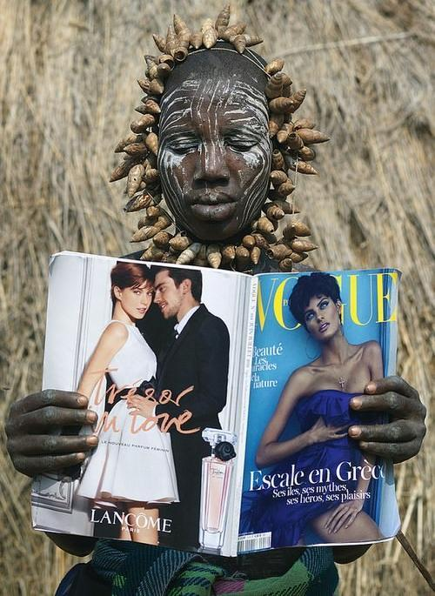
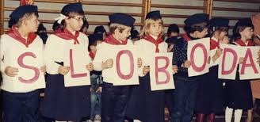
vrijednost ljepote i slobode

Slide 40
RITUALI
RITUALI
načini izražavanja središnjih vrijednosti i bitnih tema nekog kolektiva ili grupe
odvijaju se po standardiziranim pravilima
uključuju simbole
funkcionalna uloga rituala
DVIJE VRSTE RITUALA
RITUALI SOLIDARNOSTI – povezivanje pojedinca s grupom ili društvom u cjelini
RITUALI PRIJELAZA – određuje položaj pojedinca u grupi (prijelaz iz jednog društvenog položaja u drugi)

Slide 41
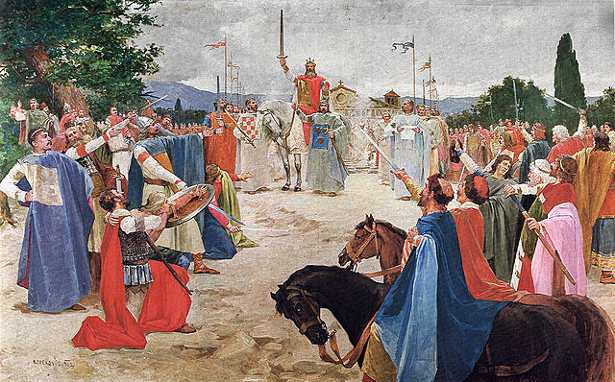
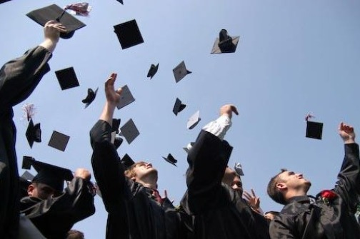
RITUAL SOLIDARNOSTI
RITUAL PRIJELAZA

Slide 42
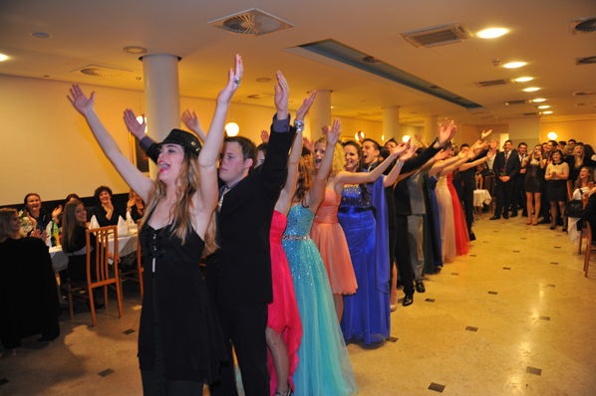
RITUAL PRIJELAZA – 3 FAZE
faza ODVAJANJA
odvajanje od škole (bacanje bilježnica)
faza LIMINALNOSTI
norijada i ludovanje po gradu
faza PONOVNOG UKLJUČIVANJA
maturalni ples

Slide 43
KULTURNE UNIVERZALIJE
KULTURNE UNIVERZALIJE – organizirani i trajni obrasci društvenog života koji su prisutni u svim društvima
George P. Murdock – lista od 88 kulturnih univerzalija
jezik, pogrebni obredi, pravo vlasništva, srodstvo, umjetnost, ples, higijena, ukrašavanje, upotreba oruđa, paljenje vatre, imenovanje biljaka i dr.
ne obuhvaćaju zbiljske (konkretne) detalje mišljenja i ponašanja ljudi, nego se odnose na formu – obuhvatne tipove ponašanja koje nalazimo u svim kulturama

Slide 44
KULTURNE VARIJACIJE
ETNIČKE GRUPE
društvene grupe koje se međusobno razlikuju po kulturnim značajkama: jeziku, religiji, povijesti i podrijetlu, običajima, stilu odjevanja ili kićenja
imaju zajedničke karakteristike po kojima se razlikuju od ostalih članova društva ili dominantne kulture
izražen osjećaj solidarnosti ili zajedništva
npr. Židovi u SAD-u, Hrvati u dijaspori, Irci u dijaspori
ETNICITET I NACIJA
ETNICITET – najbitnije svojstvo etničkih grupa koje objedinjuje kulturne i psihološke aspekte
NACIJA – društveno-politička tvorevina – politički narod

Slide 45
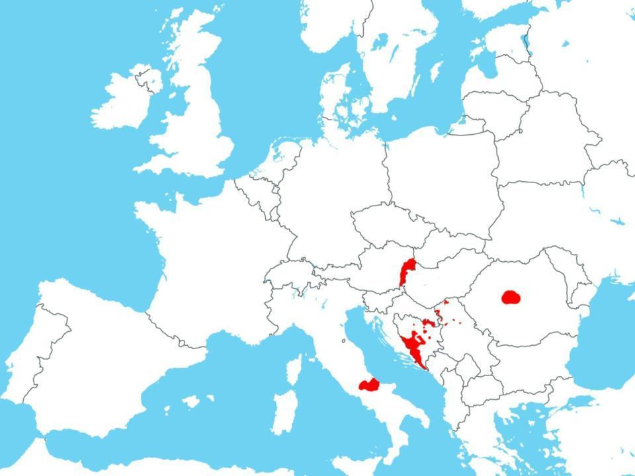
2.000
HRVATI U EUROPI
35.000
1.000
7.000
10.000
6.000
350.000
2.000
40.000
87.000
90.000
25.000
35.000
60.000
6.000
70.000
571.000
6.000
2.000

Slide 46
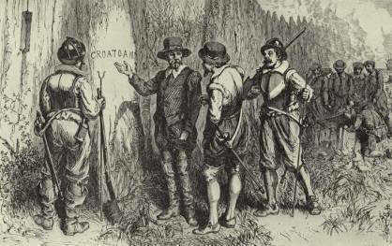
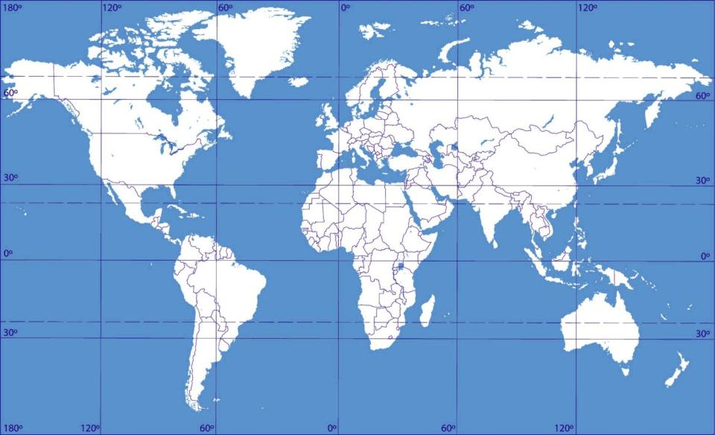
HRVATI U SVIJETU
97.000
401.000
6.000
128.000
5.000
250.000
380.000
5.000
275.000
8.000
40.000

Slide 47
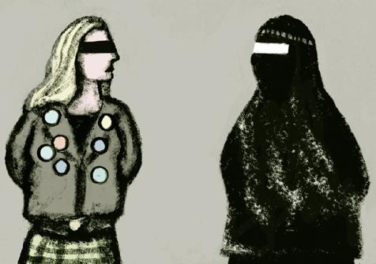
RAZLIKE MEĐU KULTURAMA
ETNOCENTRIZAM
prosudba tuđe kulture prema standardima vlastite
smatramo da je naš način života normalan i jedini ispravan način mišljenja, osjećanja i ponašanja
KULTURNI RELATIVIZAM
promatranje dijela kulture sa stajališta te iste kulture
ne pitamo se je li neka značajka kulture moralna ili ne, već se pitamo koja je njena uloga u životu društva
npr. proučavanje kanibalizma, Marvin Harris

Slide 48

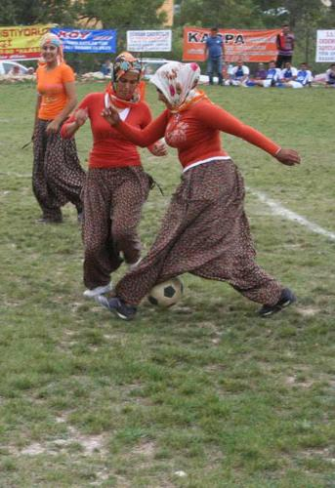
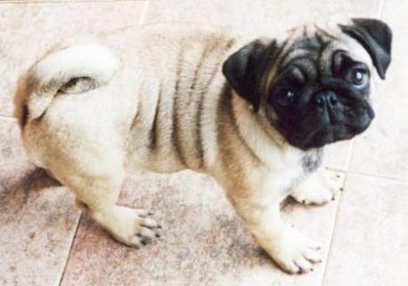

Slide 49
RAZLIKE UNUTAR KULTURE
SUBKULTURA – skup normi, vrijednosti i obrazaca ponašanja što razlikuje grupu ljudi od ostalih članova društva
osjećaj grupnog identiteta, obrasci ponašanja i mišljenja se prenose na nove članove
u skladu su s kulturom šire zajednice
“varijacije unutar dominantne kulture”
npr. hipsteri, navijači, vegetarijanci, yappiji…
KONTRAKULTURA – grupa čije su vrijednosti, norme i stil života u raskoraku i proturječju s kulturom šire zajednice
odbacuju mnoge standarde šire kulture (ali ne i sve)
npr. hipiji (1960-ih), punkeri (1980-ih), rastafarijanci, skinheadsi…
SUBKULTURA – skup normi, vrijednosti i obrazaca ponašanja što razlikuje grupu ljudi od ostalih članova društva
osjećaj grupnog identiteta, obrasci ponašanja i mišljenja se prenose na nove članove
u skladu su s kulturom šire zajednice
„varijacije unutar dominantne kulture”
npr. hipsteri, navijači, vegetarijanci, yappiji…
KONTRAKULTURA – grupa čije su vrijednosti, norme i stil života u raskoraku i proturječju s kulturom šire zajednice
odbacuju mnoge standarde šire kulture (ali ne i sve)
npr. hipiji (1960-ih), punkeri (1980-ih), rastafarijanci, skinheadsi…

Slide 50
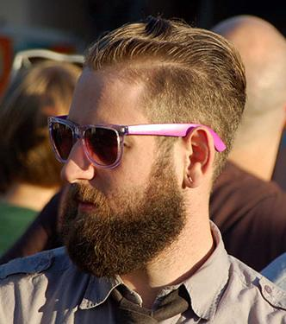
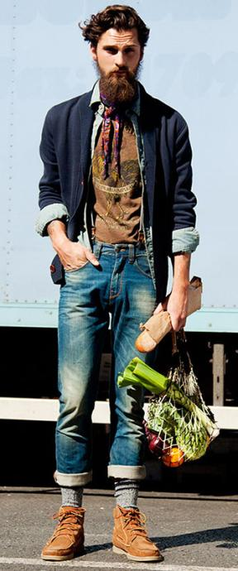


Slide 51
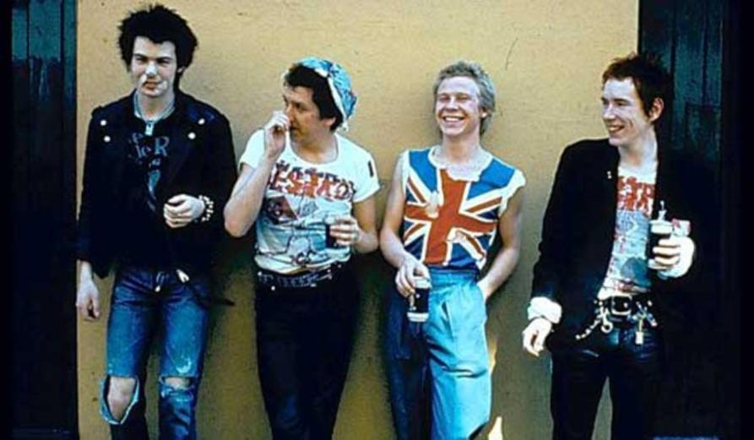
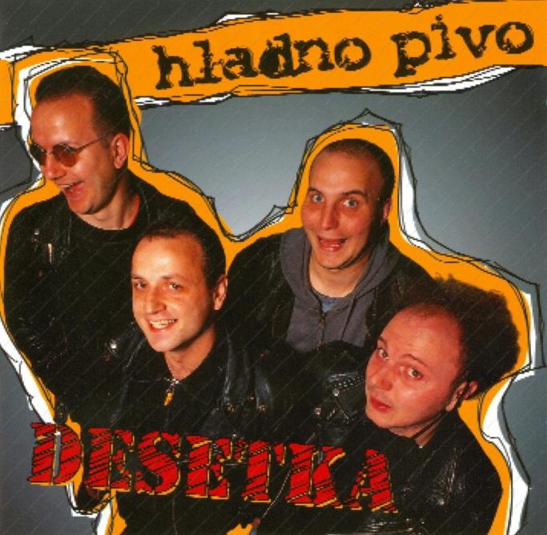
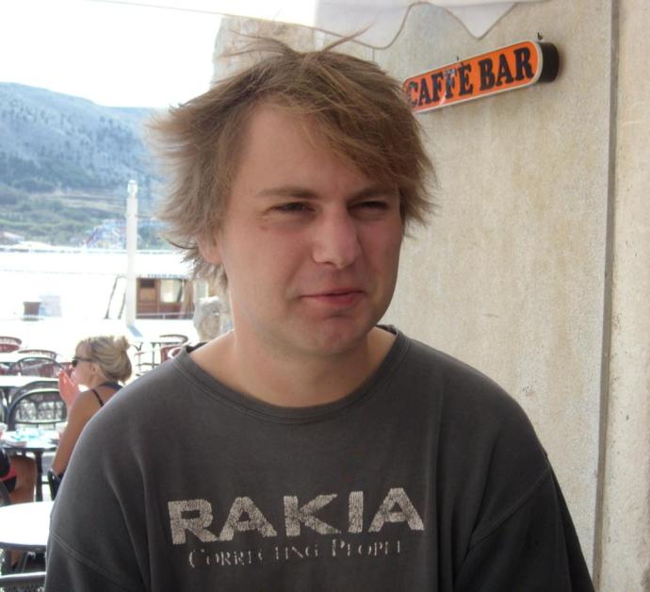

Slide 52

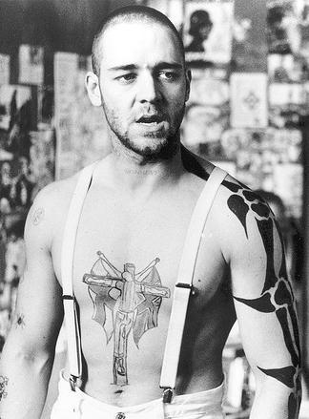
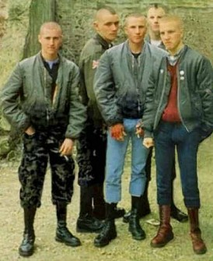

Slide 53
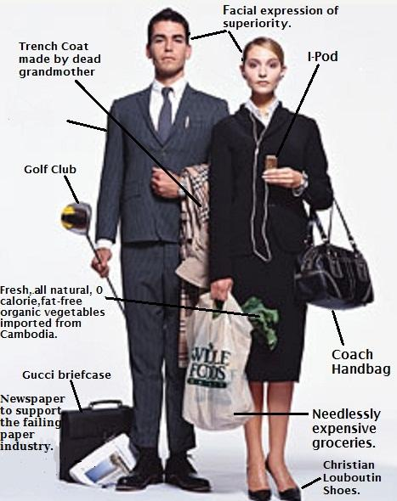
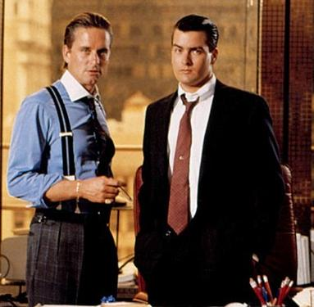


Slide 54
KULTURA U SUVREMENOM DRUŠTVU
VRSTE KULTURE
visoka kultura – sastoji se od kulturnih tvorevina od posebne vrijednosti (opera, književnost, kazalište – umjetnička djela – ozbiljna umjetnost)
narodna (pučka) kultura – kultura običnih ljudi (pučki napjevi i pripovjesti koje se prenose naraštajima – predindustrijska kultura – odražava život i iskustva naroda)
masovna kultura – potrošačka kultura (masovni mediji, popularna glazba, turizam, serije, filmovi – ljudi ne stvaraju već troše)
popularna kultura – svi oni proizvodi koje cijeni veliki broj ljudi (slična masovnoj, ali ima umjetničku vrijednost za neke ljude – Eminem, Gospodar prstenova, Titanic...)

Slide 55






